Slide 1


Dipartimento di Ingegneria dell’Informazione
Corso di Laurea Triennale in Ingegneria Elettronica e delle Telecomunicazioni
Studio e simulazione di un'architettura 6G centralizzata per il tracking di droni indoor assistita da RIS
Candidato
Matteo Verniani
Relatore
Prof. Francesco Chiti
A.A. 2025/2026
Notes:
1

Slide 2

Sommario
Contesto e Motivazioni
Architettura del Digital Twin
Algoritmi di Tracking (EKF/LSTM)
Risultati Sperimentali
Conclusioni e sviluppi futuri
Studio e simulazione di un'architettura 6G centralizzata per il tracking di droni indoor assistita da RIS
1

Slide 3
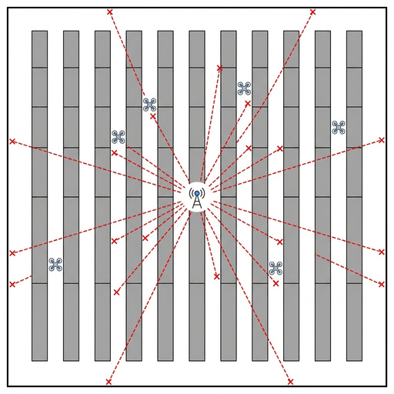
Motivazione e Scenario 6G
Logistica 4.0: Droni e sensori IoT nei magazzini VNA (Very Narrow Aisle).
Problema: No GPS, radiolocalizzazione instabile per i materiali industriali.
Soluzione 6G: Non solo banda larga, ma URLLC.
La rete wireless come un Sensore Distribuito
Studio e simulazione di un'architettura 6G centralizzata per il tracking di droni indoor assistita da RIS
2

Slide 4

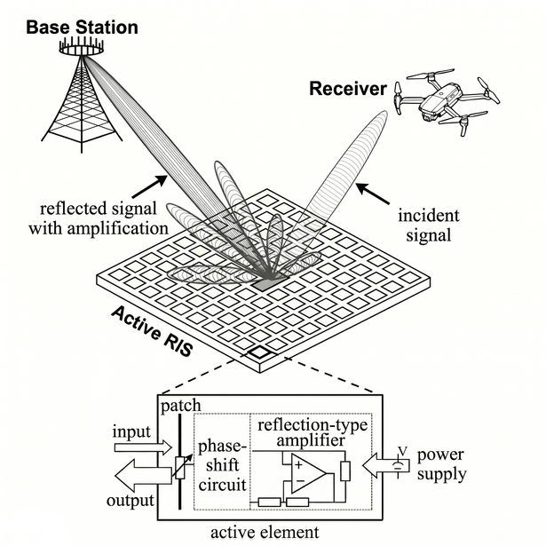
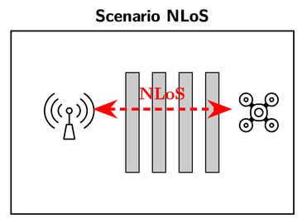
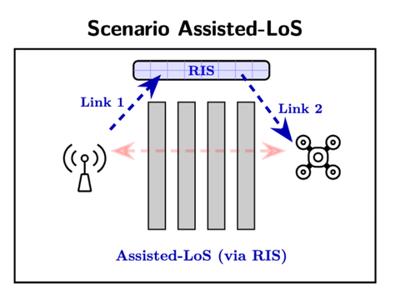
Il Problema NLoS e la Soluzione RIS
Non-Line-of-Sight: Scaffali metallici attenuano severamente il segnale a 5.9 GHz
Le RIS (Reconfigurable Intelligent Surfaces) come "Specchi Radio Intelligenti"
Riflettono e focalizzano elettronicamente il segnale verso il drone
Creano una cascata di visibilità radio assistita
Studio e simulazione di un'architettura 6G centralizzata per il tracking di droni indoor assistita da RIS
3

Slide 5
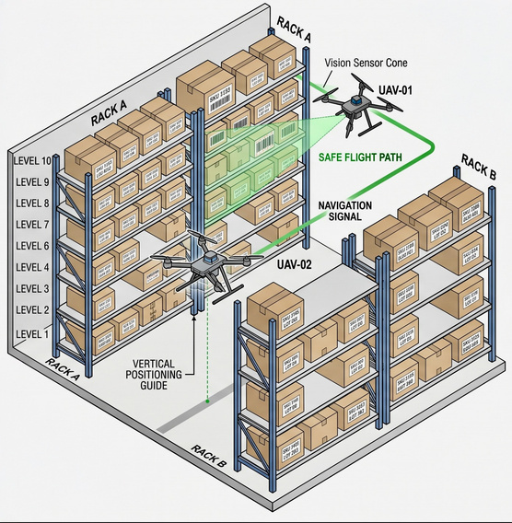
Logica e Cinematica del Drone
Modellazione cinematica del drone in 6 DoF (gradi di libertà: x , y , z e angoli di Eulero).
L’UAV virtuale naviga a v = 3 m/s inviando telemetria costante.
Sensori di bordo (accelerometro, giroscopio) introducono Rumore IMU e deriva termica.
Necessità vitale di una correzione posizionale esterna dal Server SDN.
Studio e simulazione di un'architettura 6G centralizzata per il tracking di droni indoor assistita da RIS
4

Slide 6
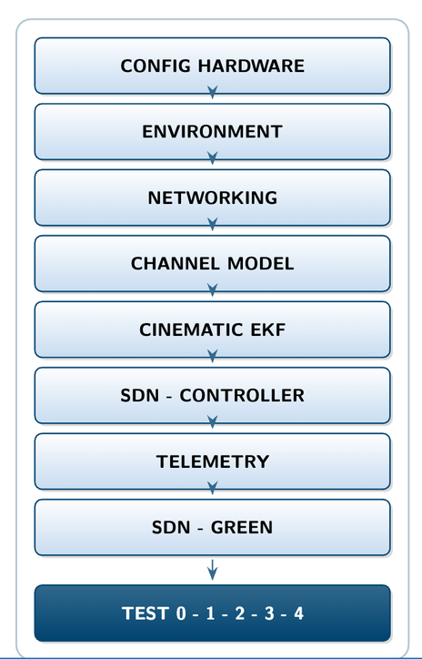
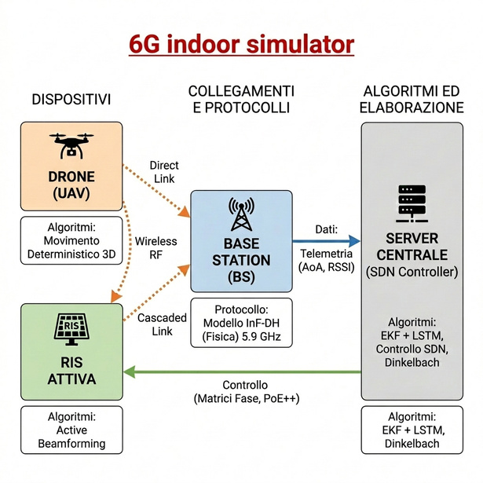
Il Digital Twin: I 8 Moduli Python
Studio e simulazione di un'architettura 6G centralizzata per il tracking di droni indoor assistita da RIS
‹5›

Slide 7
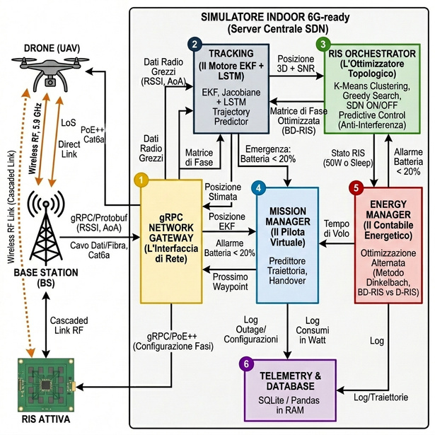
Architettura Server e gRPC
Architettura basata su paradigma SDN
(O-RAN).
Separazione logica tra Piano Dati
(Mondo fisico) e Piano di Controllo
(Near-RT RIC).
Comunicazione serializzata in binario
tramite gRPC su HTTP/2.
Garanzia di latenza minima e stabile.
Studio e simulazione di un'architettura 6G centralizzata per il tracking di droni indoor assistita da RIS
‹6›

Slide 8
Algoritmi di Tracking: L’EKF
Nucleo matematico basato sull’Extended Kalman Filter (EKF).
Fusione sensoriale continua e ciclica
1. Predizione: Stima tramite i dati inerziali rumorosi.
2. Aggiornamento: Correzione applicando le precise misure radio 6G
Abbattimento drastico del rumore di bordo
Studio e simulazione di un'architettura 6G centralizzata per il tracking di droni indoor assistita da RIS
‹7›

Slide 9
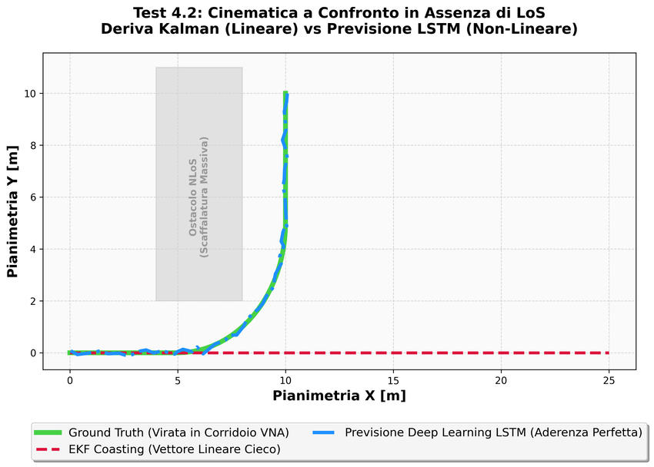
Algoritmi di Tracking: La rete LSTM
L’EKF fallisce linearizzando le curve
strette a 90 gradi.
Subentra la rete neurale LSTM.
I memory gates riconoscono il pattern in
NLoS profondo.
Anticipa la curva perfetta e previene
schianti contro gli scaffali.
Studio e simulazione di un'architettura 6G centralizzata per il tracking di droni indoor assistita da RIS
‹7›

Slide 10
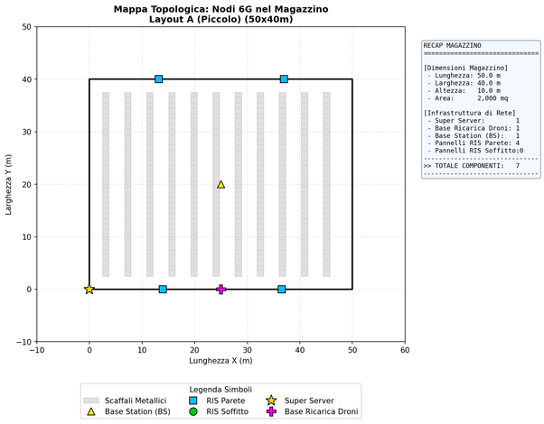
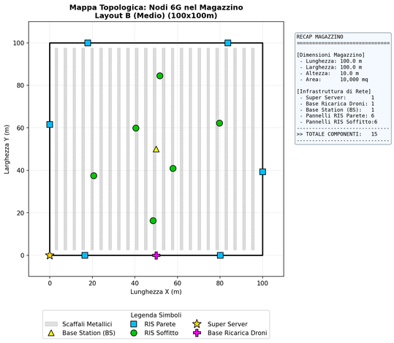
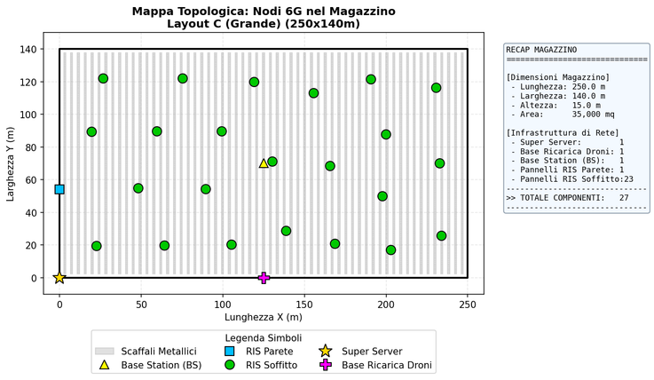
Test 0 - Mappe Topologiche
Studio e simulazione di un'architettura 6G centralizzata per il tracking di droni indoor assistita da RIS
‹7›

Slide 11
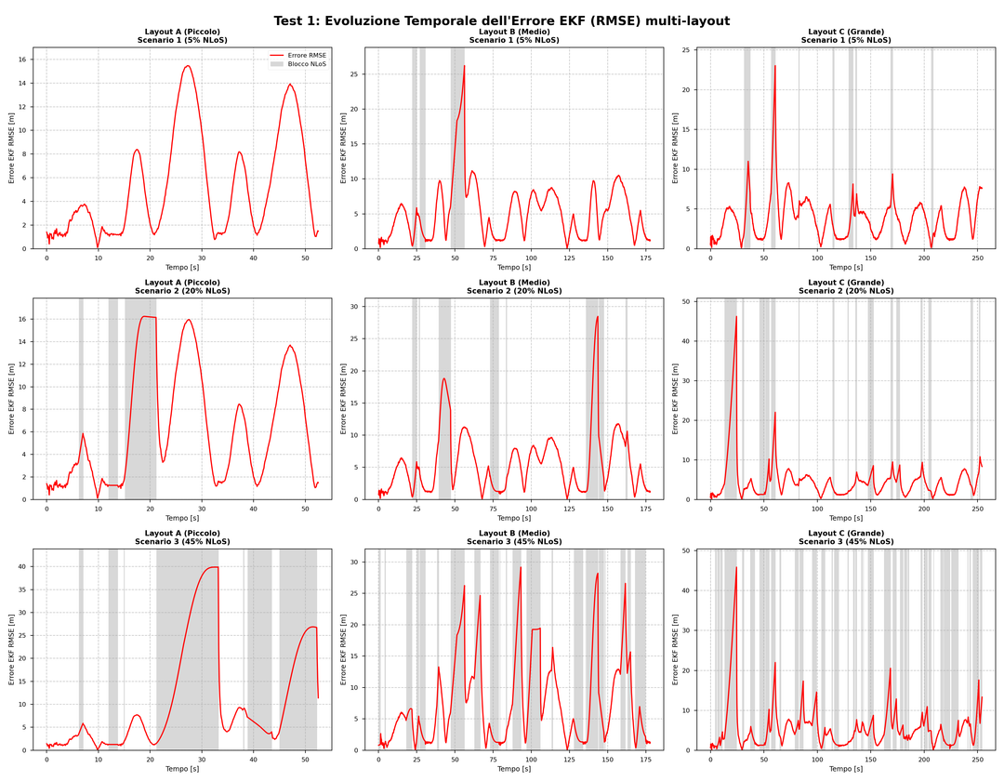
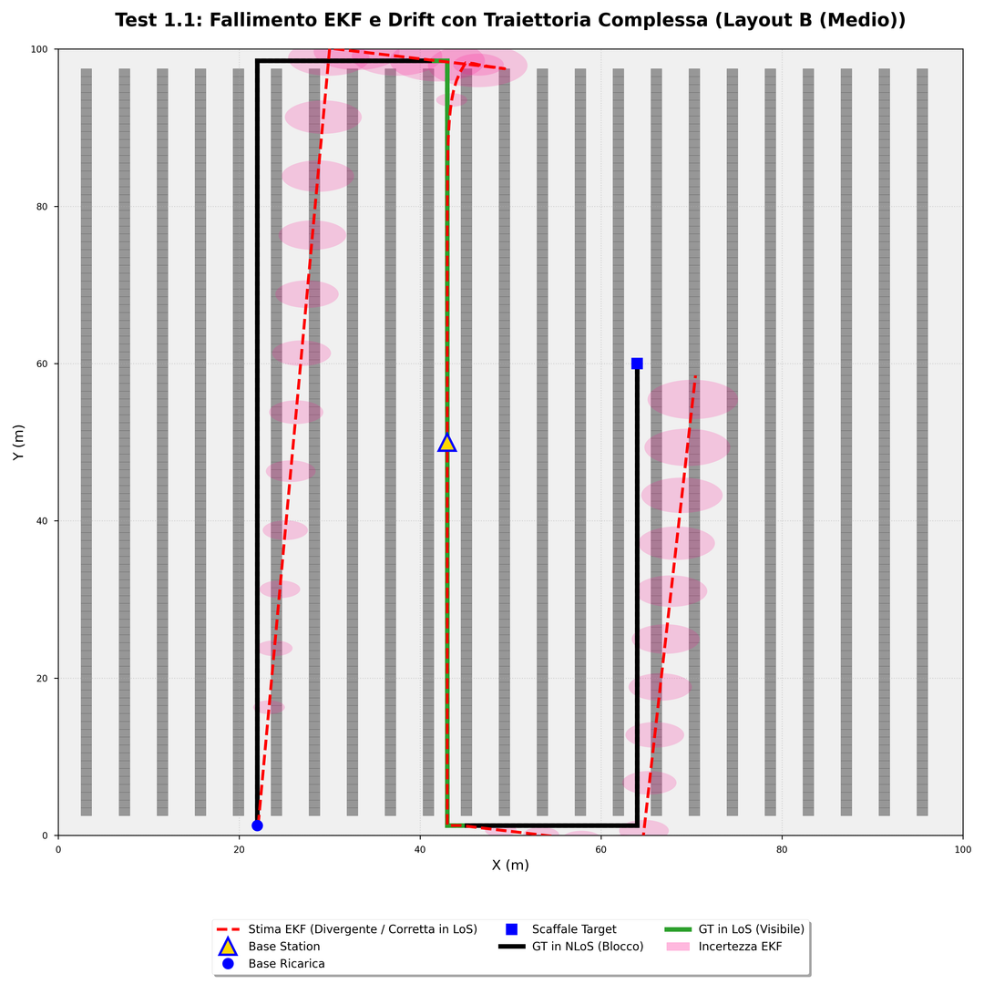
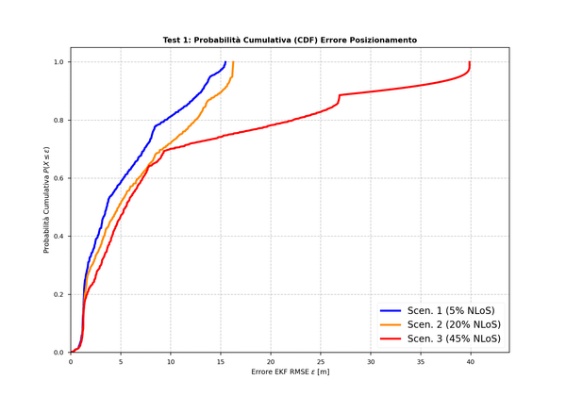
Test 1 - Fallimento Baseline
Studio e simulazione di un'architettura 6G centralizzata per il tracking di droni indoor assistita da RIS
‹N›

Slide 12
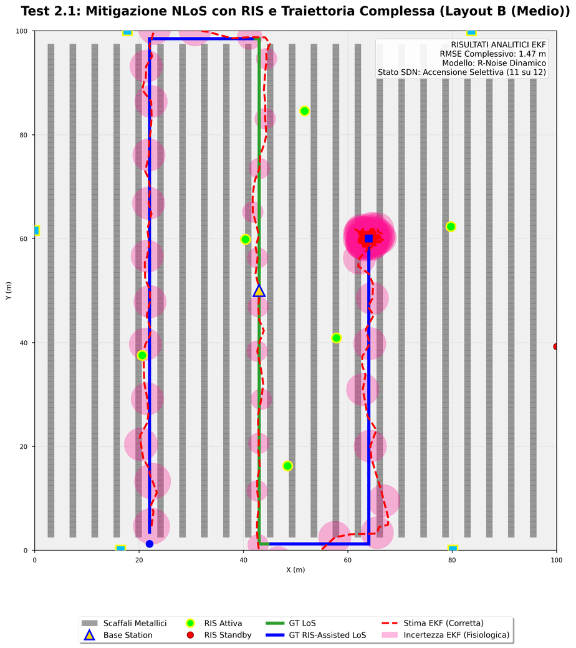
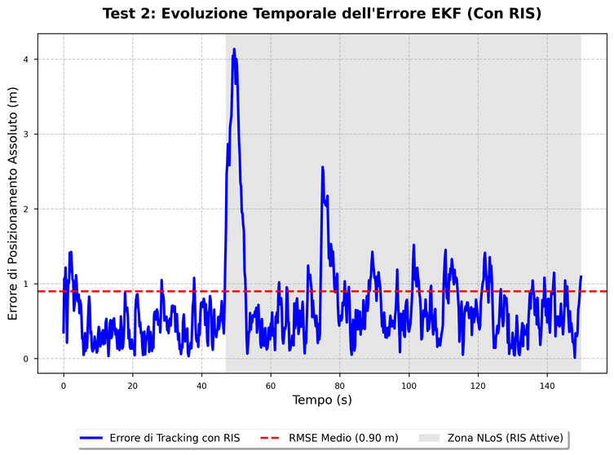
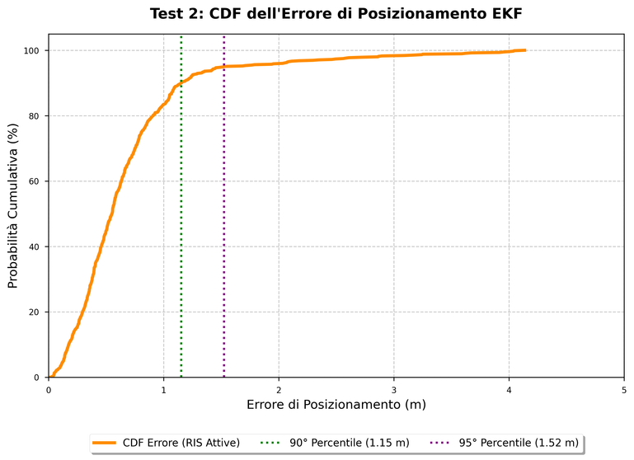
Test 2 - Ripristino con RIS Attive
Studio e simulazione di un'architettura 6G centralizzata per il tracking di droni indoor assistita da RIS
‹N›

Slide 13
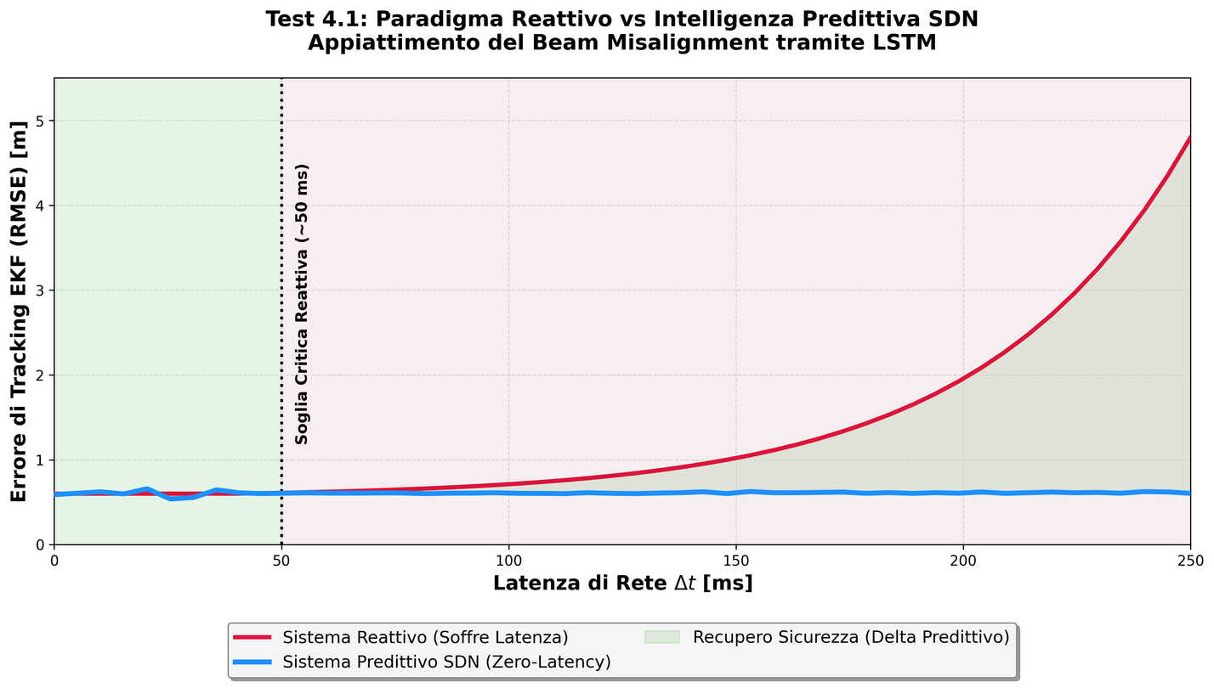
Test 3 - Stress Test di Latenza
Studio e simulazione di un'architettura 6G centralizzata per il tracking di droni indoor assistita da RIS
‹N›

Slide 14
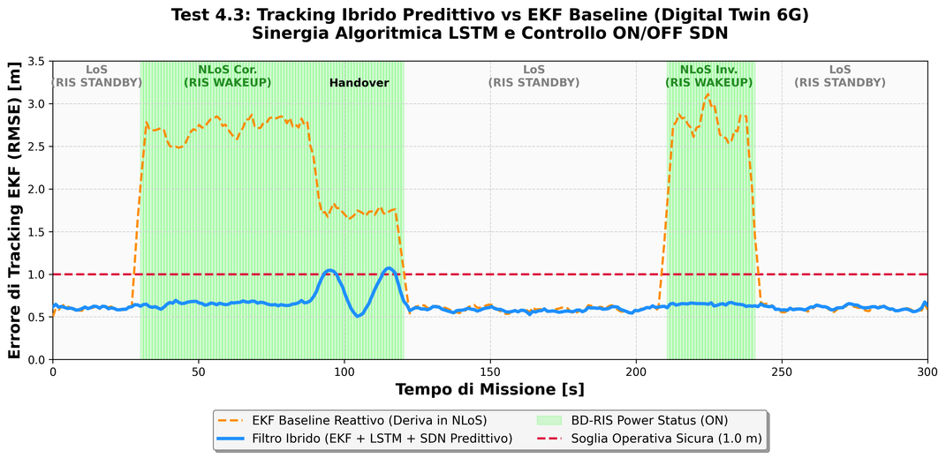
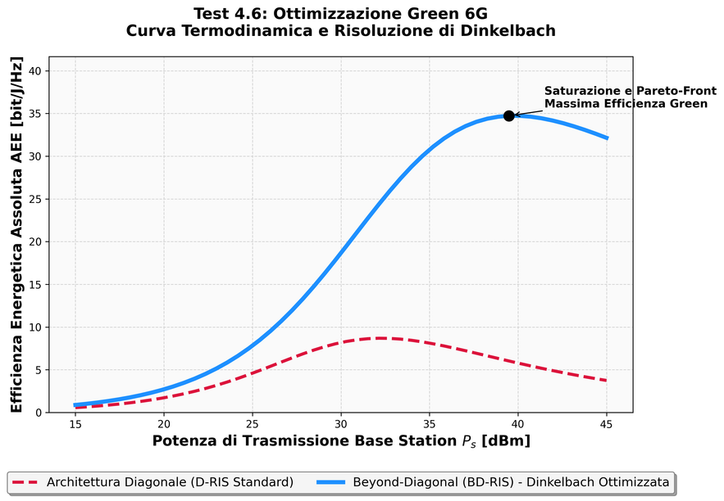
Test 4 - Ottimizzazione Green 6G
Studio e simulazione di un'architettura 6G centralizzata per il tracking di droni indoor assistita da RIS
‹N›

Slide 15
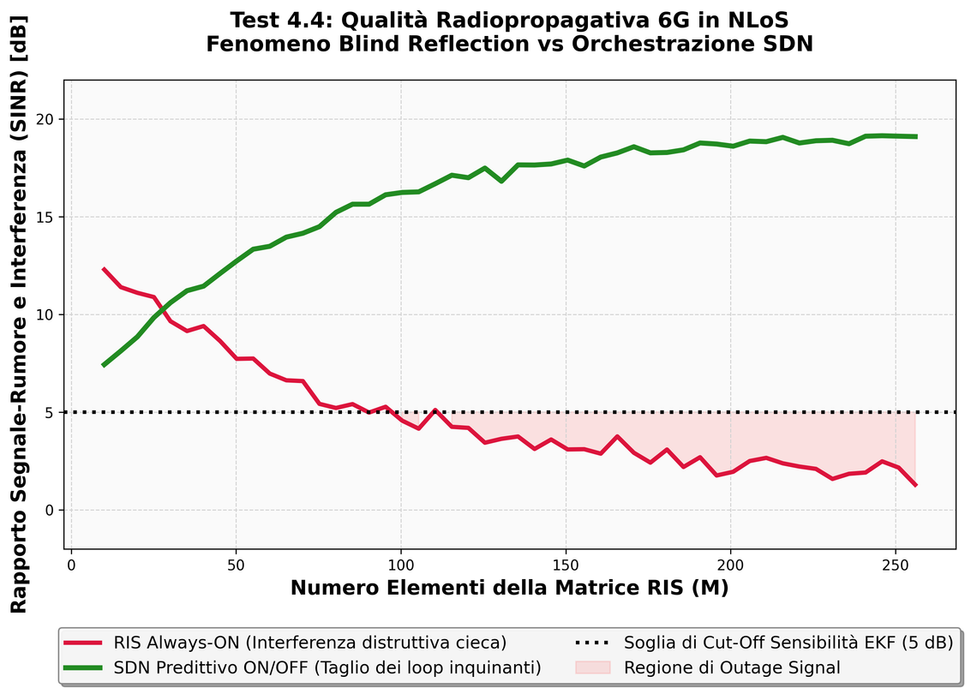
Analisi BD-RIS vs D-RIS
Studio e simulazione di un'architettura 6G centralizzata per il tracking di droni indoor assistita da RIS
‹N›

Slide 16
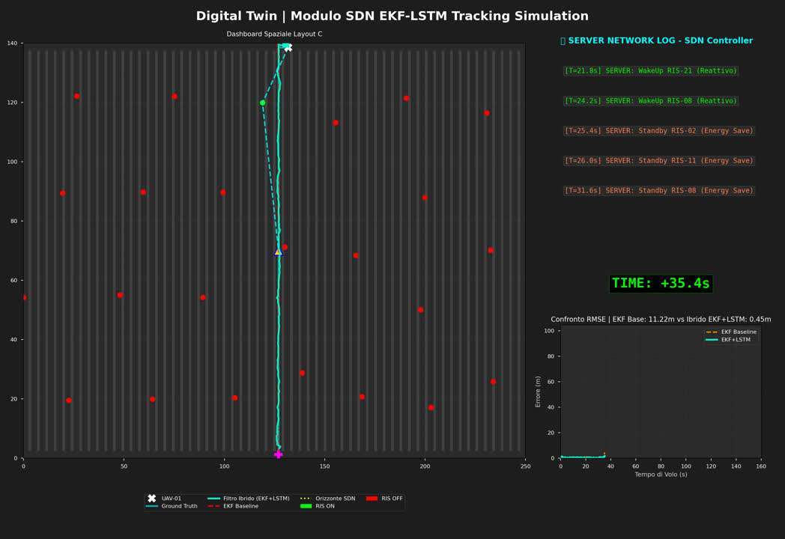
Studio e simulazione di un'architettura 6G centralizzata per il tracking di droni indoor assistita da RIS
‹N›

Slide 17
Obiettivi Raggiunti:
Tracking sub-metrico NLoS robusto
Controller ibrido EKF-LSTM funzionante
Efficienza termodinamica Green 6G dimostrata
Sviluppi Futuri:
Integrazione di imperfezioni hardware reali (Phase-Errors)
Gestione simmetrica di interi sciami di droni coordinati
Studio e simulazione di un'architettura 6G centralizzata per il tracking di droni indoor assistita da RIS
‹N›

Slide 18
Scuola di Ingegneria
Corso di Laurea Triennale in Ingegneria Elettronica e delle Telecomunicazioni
Grazie per l’attenzione
Candidato:
Matteo Verniani
Relatore:
Prof. Francesco Chiti
A.A. 2025/2026
Notes:
15

